Slide 1
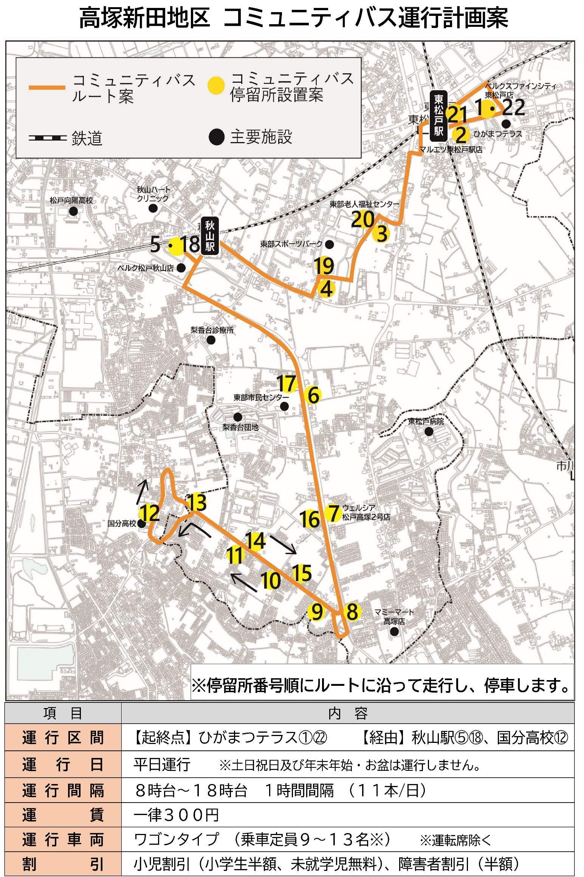
高塚新田地区需要調査について
報告事項 資料
１．検討状況について
『コミュニティバス導入の手引き』に基づき、高塚新田地区は検討主体となる地域組織が設立され、コミュニティバス導入検討を進めている。
ステップ
１
事前準備
・地域組織を設立
・地域ニーズを把握
ステップ３について
需要調査の実施
運行計画案の
作成
・運行ルートの検討
・停留所設置箇所の検討
・サービス水準の検討
・検討ルート沿線住民の
合意形成
ステップ
２
収支率の試算
収支率＝運賃収入／運行経費
収支率４０％以上
収支率４０％未満
実証運行実施
計画の見直し
又は導入見合わせ
ステップ
３
需要調査の実施
・住民にアンケート調査し
収支率を試算
※需要調査：検討ルート沿線住民（無作為抽出）に
郵送配布でアンケート調査を実施
調査期間はR6.1/16～1/31
ステップ
４
運行計画の作成
・地域公共交通活性化協議
会で協議し、承認を得る
ステップ
５
実証運行の準備
・運行事業者の選定
・運行の認可を受ける 等
令和６年度実施予定
ステップ
６
実証運行の実施
・周知や利用促進
・収支率による運行の判断
令和７年度実施目標
ステップ
７
本格運行の実施
・周知や利用促進
・収支率による運行の判断
２．検討ルートについて
地域ニーズの反映、既存路線バスの補完
鉄道駅・周辺商業施設 | 東松戸駅、秋山駅
既存交通利用促進 | ・京成バス・新京成バス「東松戸駅」バス停 ・京成バス「国分高校」バス停 ・新京成バス「秋山駅」バス停 ・北総鉄道 東松戸駅、秋山駅
その他の施設 | 公共施設 ・ひがまつテラス ・東部スポーツパーク ・東部老人福祉センター ・東部市民センター | その他 ・駅周辺医療機関

Slide 2
高塚新田地区需要調査の結果について
報告事項 資料
３．需要調査結果について
４．コミュニティバスの利用意向
調査日程 ： 令和6年1月16日（火）【配布日】～ 令和6年1月31日（水）【投函期限】
調査方法 ： 運行ルート（案）沿線410ｍ地域に居住する15歳以上の方々（無作為抽出）
1,500人を対象に実施した。
※松戸市内は郵送、市川市内はポスト投函によるアンケート配布を行った。
●「利用する」と回答した人は約21％で、「将来的には利用する」と回答した人は約19.6％で
あった。
●「利用する」と回答した人の平均的な利用頻度見込みは週当たり3.23回であった。
＜利用意向＞
＜利用頻度見込＞
項 目 | 数 値 | 算 出 方 法
① 調査票配布数［人］ | 1,500 | 需要調査結果
② 回答数［人］ | 485
③ 利用すると回答した方［人］ | 102
④ 利用すると回答した方の割合［％］ | 6.8％ | ④＝102（③）÷1,500（①)
⑤ １５歳以上沿線人口［人］ | 20,149 | 住民基本台帳（令和5年9月1日時点）
⑥ 利用頻度［回／日・人］ | 0.65 | 需要調査結果 （3.23［回／週］÷5［日／週］）
⑦ 利用見込み人数［人／日］ | 88.5 | ⑦＝④×⑤×⑥×10％（補正率）
（ｎ＝485）
（ｎ＝102）
＜利用しないと回答した方の利用しない理由＞
項 目 | 試算結果 | 算 出 方 法
Ａ 運賃収入［万円／年］ | 625 | ⑦×割引後平均支払運賃［293円／人］※１ ×運行日数見込み［241日／年］※２
Ｂ 運行経費［万円／年］ | 968 | 運行計画案を基にした参考見積による
Ｃ 収支率［％］ | 64.6％ | Ｃ＝Ａ÷Ｂ
（ｎ＝287、複数回答可）
５．まとめ
●「コミュニティバス導入の手引き」に基づき運行計画案の需要調査を実施したところ、
収支率の想定が実証運行の実施基準となる収支率４０％を上回る結果となった。
●先のステップである実証運行実施に向けて、引き続き地域組織・行政・事業者が協働し、
導入検討を進めていく。
※1 ゆめいろバス（コミュニティバス中和倉コース）の割引利用状況を参考に算出。
※2 令和6年を基準に、土日祝日及びお盆（8/13～8/16）、年末年始（12/30～1/3）を除いた日数。
※3 表内に示す数値表記は四捨五入した値であり、小数点以下を含み算定している。

